Slide 1



Slide 2



¿Quien soy?
David Gonzalo
Senior Developer en Pasiona
@dagope
dgonzalo@pasiona.com

Slide 3

¿De que va ir esto?
¿Por qué Kendo UI?
¿Y por dónde empezar?
Demo
¿El futuro?
Preguntas

Slide 4
¿Por qué KendoUI?
Cada día hay más frameworks JS
Incompatibilidades de código
Falta de evolución
Roadmaps impredecibles
Notes:
Frameworks:
(jQueryUI, jQuery plug-ins, jQuery Tools (ultima versión de 2012), Sencha, etc.. etc..

Slide 5
¿Qué necesitamos?
Un conjunto que sea fácil de manejar
Código de calidad
Un soporte y una comunidad
Que sea gratis*
Notes:
Un conjunto de funciones que nos den la facilidad de desarrollar todo lo que queremos e incluso tener la posibilidad de ir más allá. Porque a lo largo del desarrollo siempre surge cambios y tenemos que tener un framework que nos de una resolución y se adapte a nuestras necesidades.
Código de calidad: Que se quiere decir con esto? Un código documentado, que cumpla demostrar lo que queremos y con un rendimiento optimo. Incluso que si fuera necesario entrar a depurar no tener que entrar en pánico. Modelo de apoyo: foros, blog, actualizaciones… Licencia: que sea gratis.

Slide 6
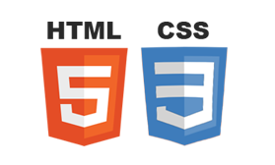

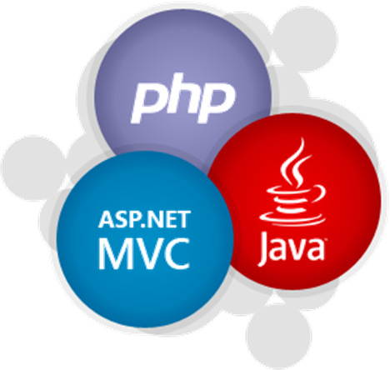

¿Qué es Kendo UI?
Todo lo que necesitas para construir webs HTML5+JS & Apps, en un solo lugar
Notes:
Kendo UI es un framework construido sobre HTML5 y jQuery.
Y te ayuda a desarrollar aplicaciones web con una interfaz enriquecida.
Nos ofrece soluciones con un gran conjunto de widgets para nuestra interfaz de usuario, un framework de visualización de datos (dataviz), de móvil auto-adaptativo y una gran cantidad de herramientas para facilitarnos el desarroll: templates, databindings, framework mvvm y mucho más…
Han metido HTML5+CSS3+jQuery en una batidora y han sacado KendoUI.
Kendo se crea cómo un anillo para gobernarlos a todos. Atarlos bien y hacer que funcionen bajo su mandato. Forjado en los montes de telerik.

Slide 7
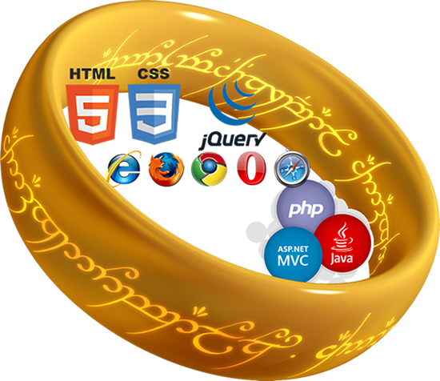
Con el objetivo de gobernarlos a todos
Notes:
Kendo UI es un framework construido sobre HTML5 y jQuery.
Y te ayuda a desarrollar aplicaciones web con una interfaz enriquecida.
Nos ofrece soluciones con un gran conjunto de widgets para nuestra interfaz de usuario, un framework de visualización de datos (dataviz), de móvil auto-adaptativo y una gran cantidad de herramientas para facilitarnos el desarroll: templates, databindings, framework mvvm y mucho más…
Han metido HTML5+CSS3+jQuery en una batidora y han sacado KendoUI.
Kendo se crea cómo un anillo para gobernarlos a todos. Atarlos bien y hacer que funcionen bajo su mandato. Forjado en los montes de telerik.

Slide 8
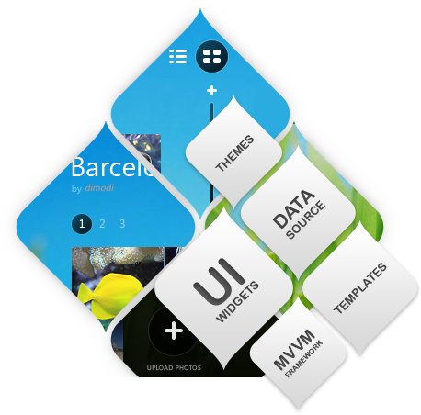
¿Qué es Kendo UI?
Widgets UI, Validaciones, Global
Templates
DataSources
Framework MVVM
Wrappers ASPNET, PHP, JSP
Rapidez de ejecución
Adaptación a dispositivos móviles
….
Notes:
Widgets: (grids, combox, autocompletes, listviews, schedules,)
Un rendimiento y fluidez muy bueno.

Slide 9

¿Quiénes están detrás?
Key Notes
Foros y amplia comunidad
Soporte
User voice
Notes:
Quienes son KendoUI?
Creado por Telerik.
Telerik es una empresa cuya misión es facilitar el desarrollo de software poniendo en el mercado productos en forma de herramientas, controles, suites etc. que simplifican enormemente la cantidad de código a implementar a la hora de desarrollar software.
Comunidad
Han liberado 3 versiones oficialmente a lo largo de este años
Tras la KeyNote del 20/11 están preparando el roadmap que pronto está disponible en la web. Es de esperar que escucharán las peticiones de los usuarios.

Slide 10


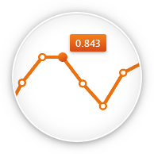
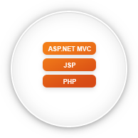
¿Todo esto es “gratis”?
Web
Mobile
DataViz
Wrappers
Open Source
GPL-v3
€€€
€€€
€€€
Notes:
Hay una versión open source que engloba todo lo que es KendoUI Web. Las versiones específicas para Mobile, DataViz y Wrappers son de pago. Pero la versión Web es exactamente lo mismo en todos los paquetes.
Detallar que es bajo licencia GPL-v3.
Las versiones de pago te dan un año de actualizaciones con versiones intermedias no solo cuando lanzan las KeyNotes Y tickets de soporte con respuesta en 48/24h
Venden licencias por desarrollador que van desde 699 por todo (wrappers aparte) hasta 199 solo la parte mobile.

Slide 11

¿Por donde empezar?
Kendo UI DOJO
kendoui.com/dojo
Notes:
El dojo es un entorno diseñado para iniciarte en las librerías de una forma rápida y muy sencilla. Y ver lo que puedes llegar a hacer con unos simples ejemplos. Muy útil más allá de las demos expuestas en la web.

Slide 12
DEMO
Al turrón!! Pero del de verdad, eh!

Slide 13



¿Que futuro nos espera?
Peticiones de los usuario (user voice)
Kendo Labs
Open source
Notes:
A la espera de lo que se defina en el nuevo RoadMap que en breve estará disponible. Podemos hacernos una idea de las mejoras que puedan incluir en los diferentes bloques según las peticiones de usuarios.
Mejoras en los widgets y nuevas características. Nuevas gráficas…
Pero hay algo que va creciendo al margen de el proyecto Kendo UI que son las Kendo Labs y que son proyectos que extienden un poco más KendoUI e intentar llegar a las necesidades de todos los desarrolladores, puedo usar Knockou o Angular, o Backbone. O bien un widgets que combine un datasource específico (youtube, google…)
Kendo Labs hecho por las necesidades de los mismos que trabajan en Kendo y que se expone a la comunidad para que colabore quien lo desee.
Lógicamente no consta de soporte por parte de Teleriks.

Slide 14

¿Preguntas?
Demo → https://github.com/dagope/kendo_4sessions
David Gonzalo
@dagope
linkedin.com/in/dagope
dgonzalo@pasiona.com
Notes:
https://github.com/dagope/kendo_4sessions

